Slide 1
人教版小学数学一年级上册
第三单元 1~5的认识和加减法
3.1 1~5的认识
MENTAL HEALTH COUNSELING PPT
讲解人：xippt 时间：2020.6.1

Slide 2
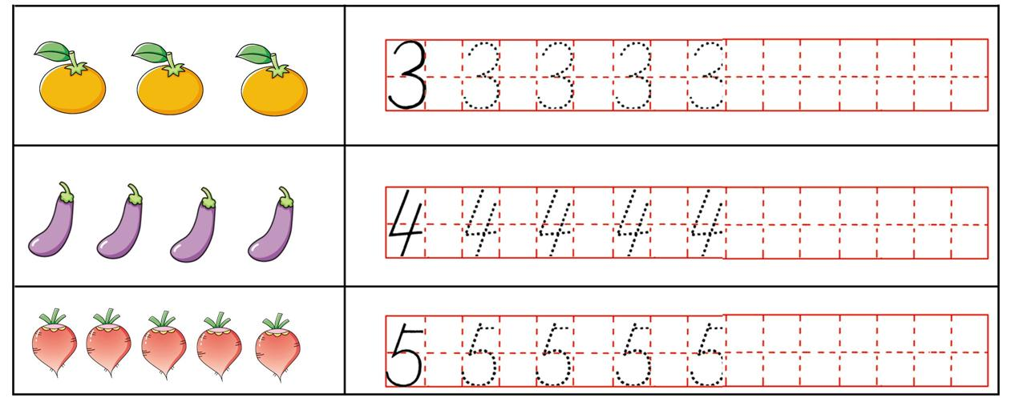
课前导入
先描一描,再写一写。

Slide 3
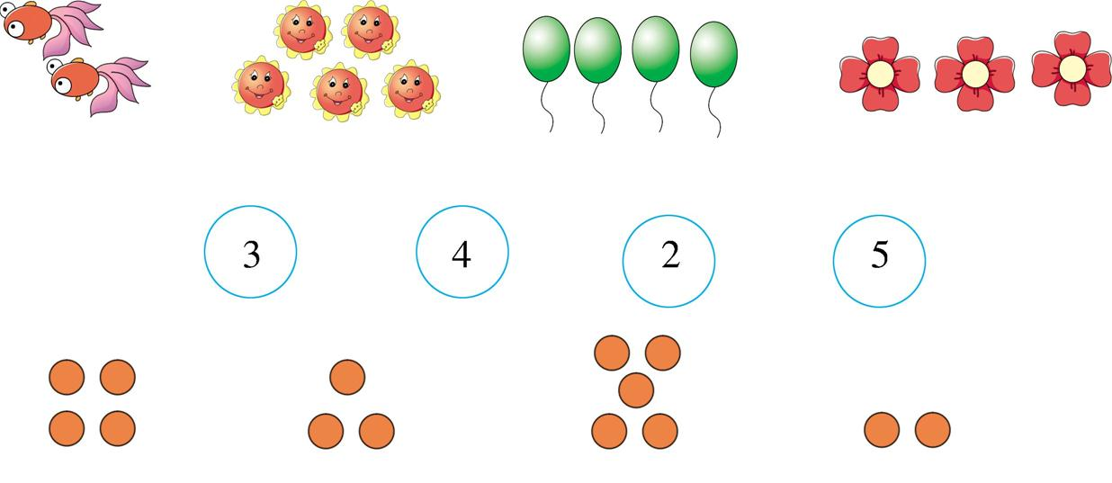
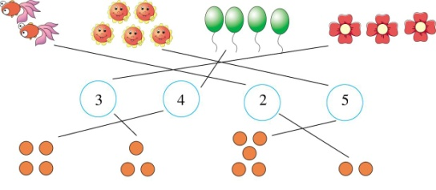
基础训练
1.连一连。

Slide 4
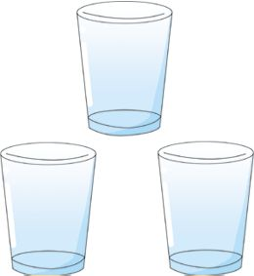
基础训练
2.看图写数。
3
1
5
3

Slide 5
基础训练
3.下面车厢都是几号呢?请你写一写。
1
4
5
1

Slide 6
综合训练
4. 后面躲着谁?
2
1 3 4 5
3
1 2 4 5
5 3 2 1
4

Slide 7
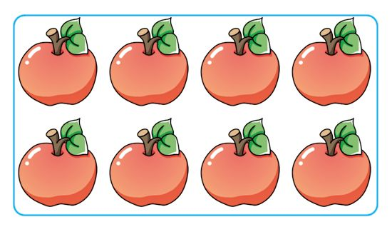
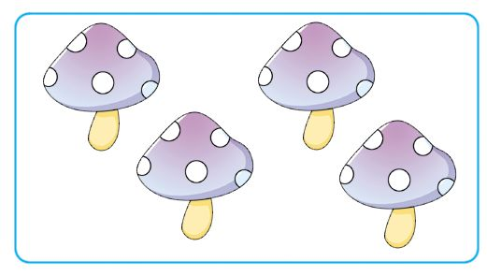
拓展训练
5.把比给出的数多的部分划掉。
4
2

Slide 8
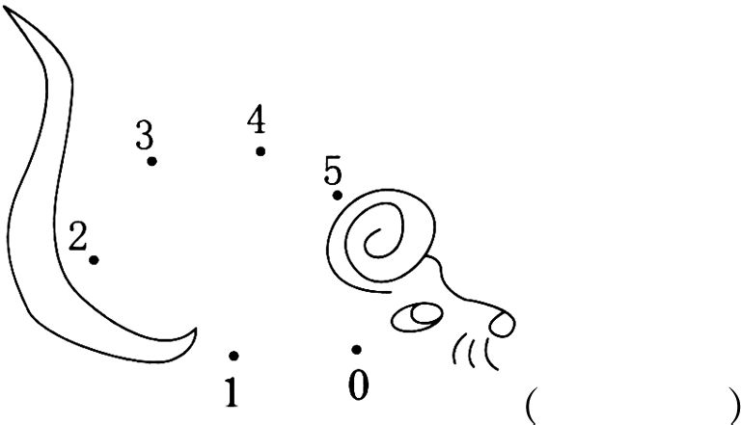
拓展训练
6.按顺序连线,看看是什么动物。
老鼠

Slide 9
版权声明
感谢您下载xippt平台上提供的PPT作品，为了您和xippt以及原创作者的利益，请勿复制、传播、销售，否则将承担法律责任！xippt将对作品进行维权，按照传播下载次数进行十倍的索取赔偿！
1. 在xippt出售的PPT模板是免版税类(RF:
Royalty-Free)正版受《中国人民共和国著作法》和《世界版权公约》的保护，作品的所有权、版权和著作权归xippt所有,您下载的是PPT模板素材的使用权。
2. 不得将xippt的PPT模板、PPT素材，本身用于再出售,或者出租、出借、转让、分销、发布或者作为礼物供他人使用，不得转授权、出卖、转让本协议或者本协议中的权利。

Slide 10
人教版小学数学一年级上册
第三单元 1~5的认识和加减法
感谢你的聆听
MENTAL HEALTH COUNSELING PPT
讲解人：xippt 时间：2020.6.1

